Slide 1
ДИСТАНЦІЙНЕ ДОСЛІДЖЕННЯ ГЛОБАЛЬНИХ НАВІГАЦІЙНИХ СУПУТНИКОВИХ СИСТЕМ
Конін В.В., проф.,д.т.н.
Погурельський О.С. , доцент, к.т.н.
Малютенко Т.Л., старший викладач
Приходько І.А., старший викладач
Київ, Національний авіаційний університет
Сушич О.П., доцент, к.т.н.
Аеропорт м. Бориспіль, Навчально-сертифікаційний центр Украероруху

Slide 2
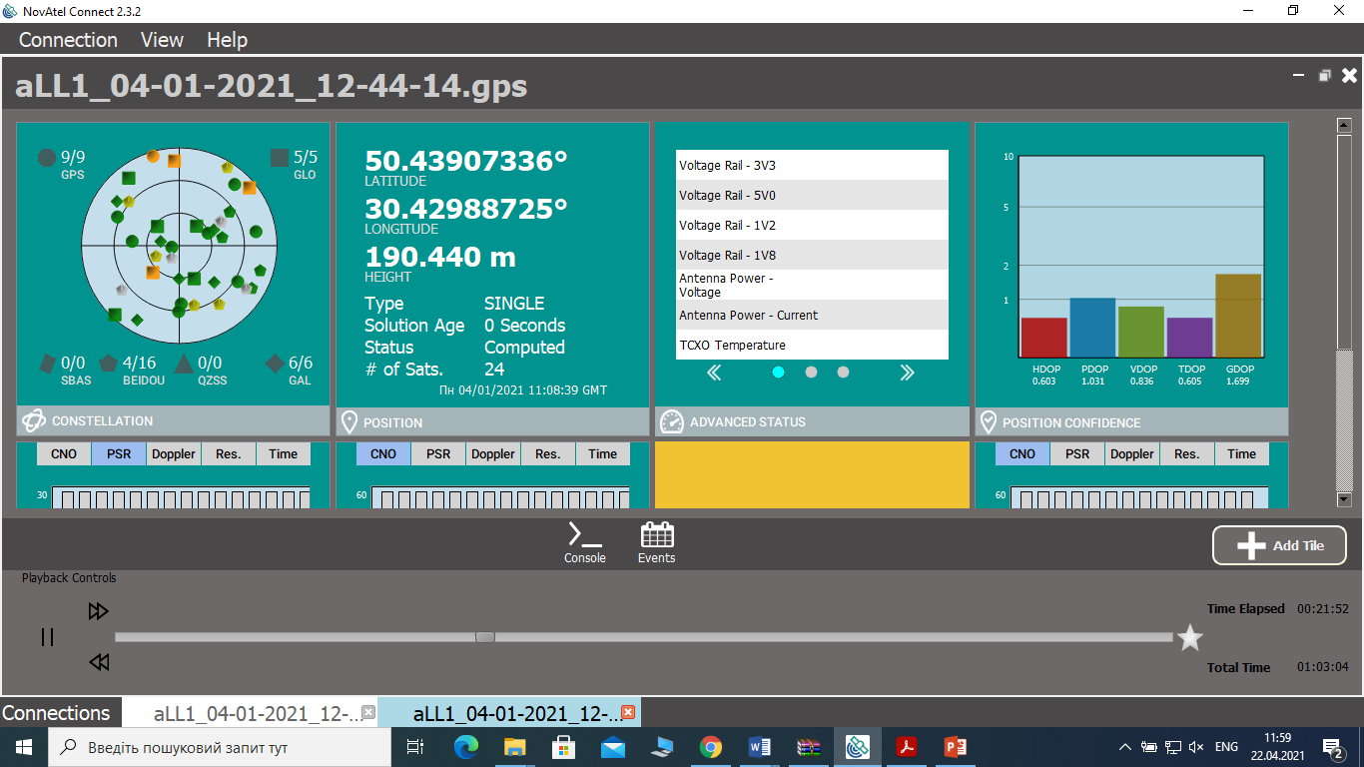
Інтерфейс NovatelConnect

Slide 3
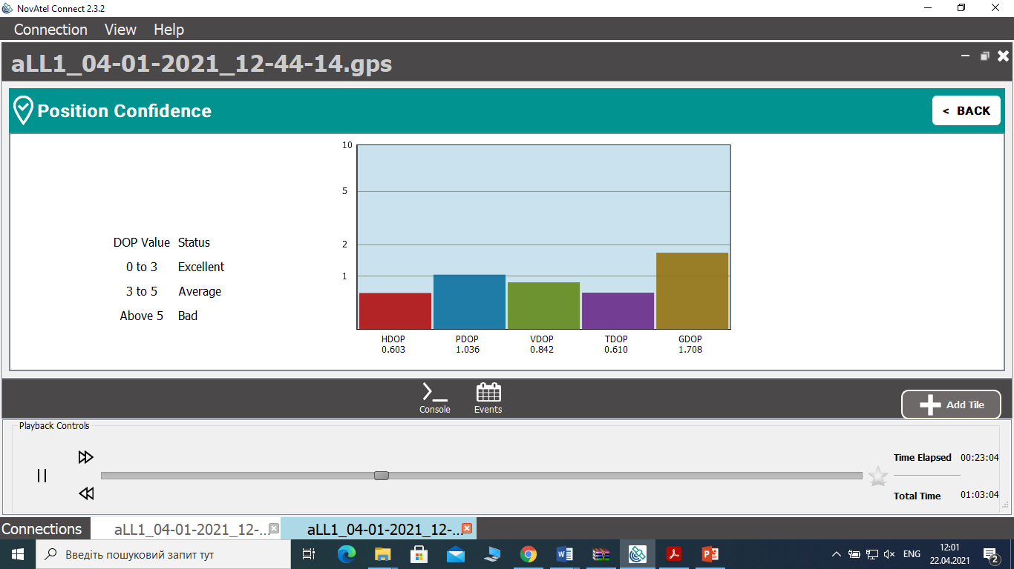
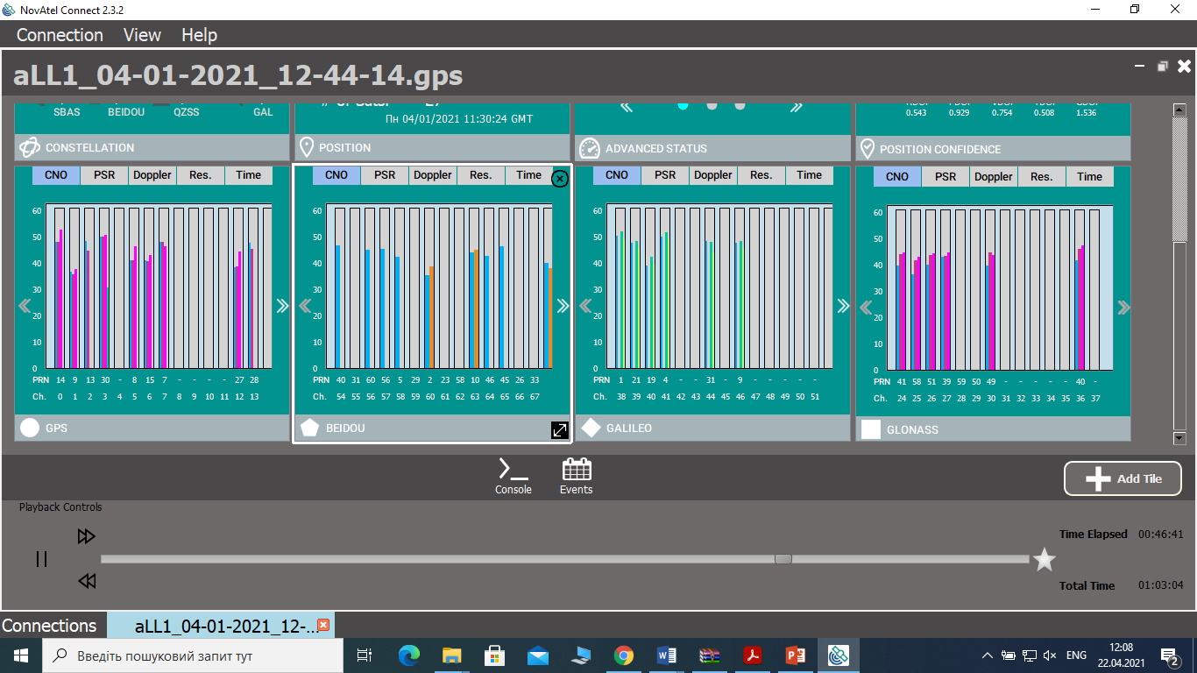
Відношення сигнал/шум навігаційний супутників GPS, Beidou, GLONASS, Galileo
Показання геометричного фактору погіршення точності

Slide 4
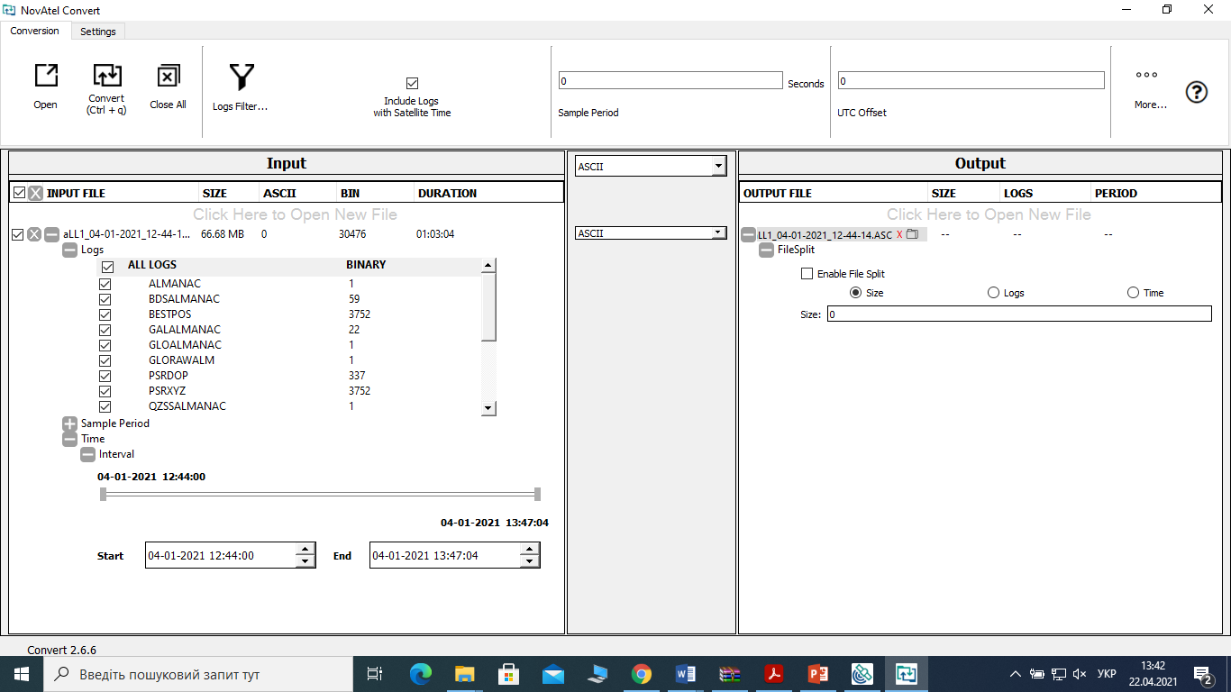
#RAWEPHEMA,SPECIAL_1,29,67.5,SATTIME,2136,374400.000,02000000,58ba,15823;1,2136,381600,8b016079e0a516100010709329e3f28df507ef7b0b385d2a00ffd168254d,8b016079e12b38f3762e779674612bf5010536d2be03eba10d8d535d2a7e,8b016079e1ad0032e9452a81ffc7280a81332c58219c1f3bffa7a238fbff*17ca2d05
Приклад, даних після конвертації в форматі ASCII
Відображення log-файлів в програмі NovAtel Convert

Slide 5
Результати виконання програми PSR_XYZ в середовищі MATLAB

Slide 6
а) б)
Прогнозовані відхилення фазової та кодової псевдовідстані супутникової навігаційної системи GPS

Slide 7
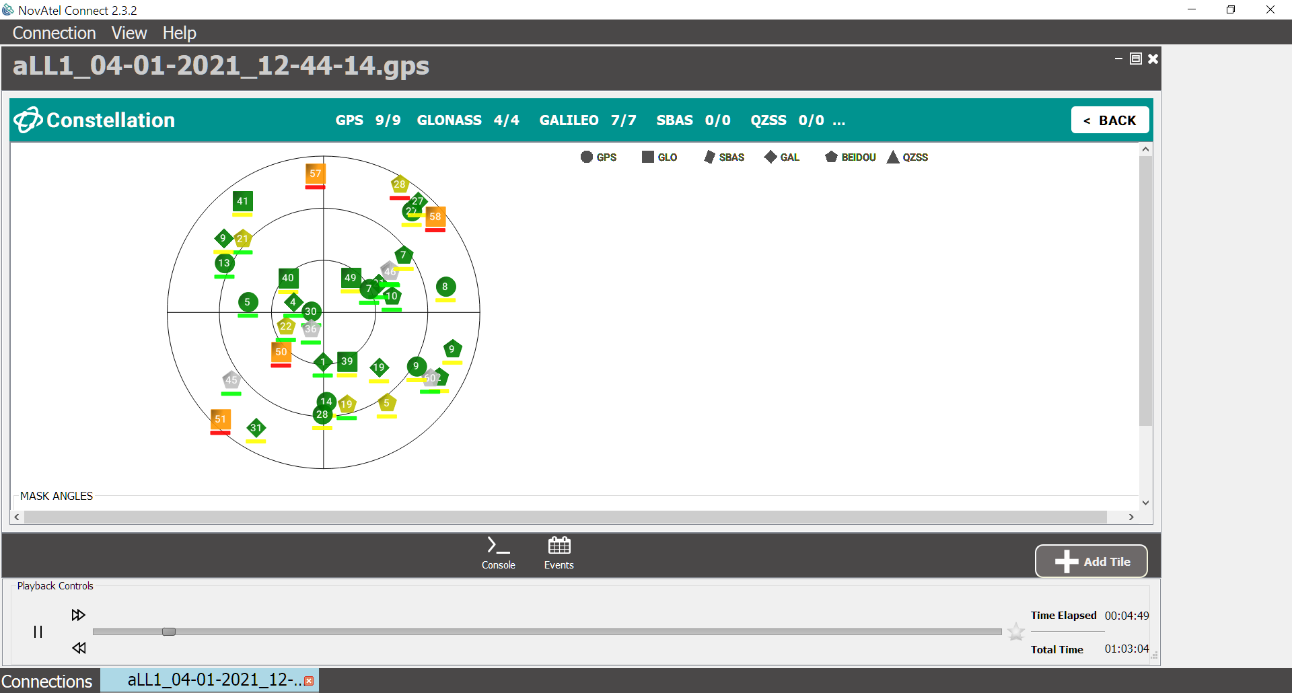
a) б)
Порівняння розташування супутників навігаційної системи Galileo:а) на навігаційному приймачі; б) моделювання (01.04.2021: 10h 50m) за допомогою програмного пакету ORBITA в середовищі MATLAB

Slide 8
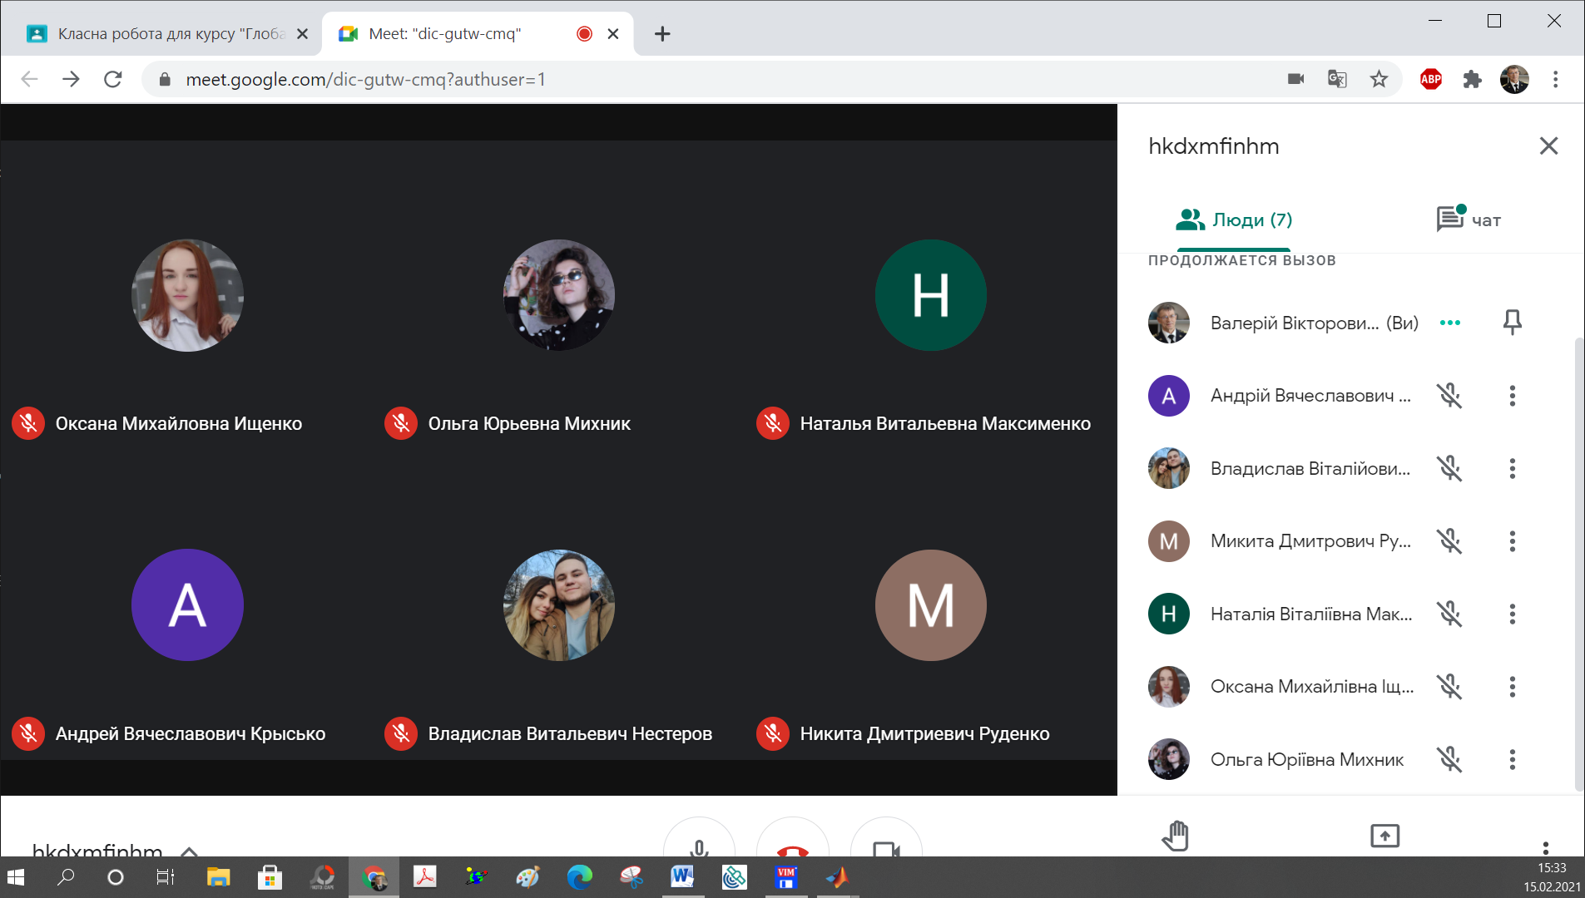
Google Classroom дисципліни Глобальні навігаційні супутникові системи

Slide 9
Дякую за увагу !

